Slide 1
«Только вперёд!» Грамотным станет любой пешеход
Светофор

Slide 3
ПДД

Slide 6
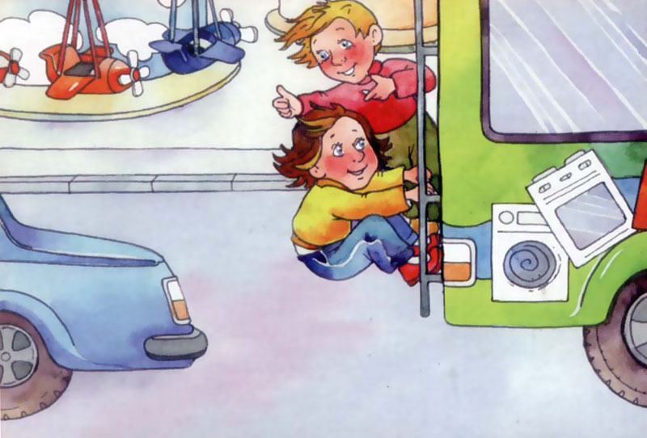
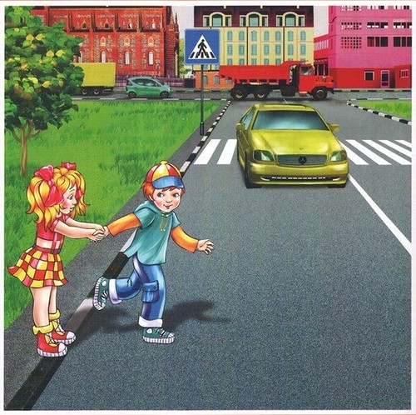

Slide 7
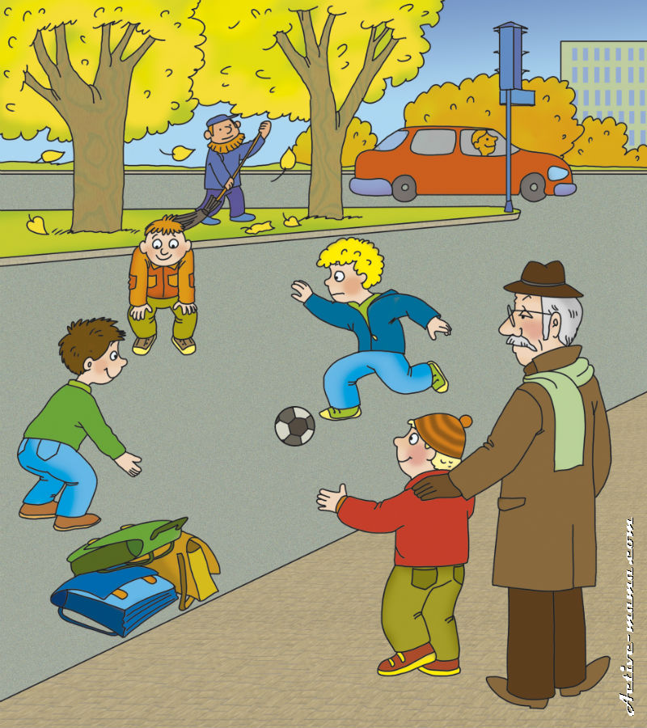

Slide 10
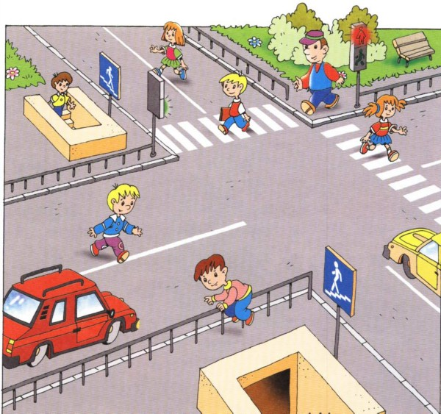
Как шофер ни тормозит,
А машина все скользит.
На колесах, как на лыжах,
Ближе, ближе, ближе, ближе!
Для спасенья есть возможность:
Лучший тормоз – осторожность.
Жизнь свою поберегите:
Перед машиной не бегите.

Slide 11
Берегите себя!!!

Slide 12
Соблюдайте ПДД

Slide 13
Знаешь сам - учи других!

